Slide 1

TRƯỜNG THCS LONG BIÊN
BÀI GIẢNG ĐIỆN TỬ MÔN NGỮ VĂN 6
BÀI 10: VĂN BẢN THÔNG TIN
GV: Trần Kiều Trang

Slide 2






THẢO LUẬN NHÓM VỀ MỘT VẤN ĐỀ

Slide 3


Vì sao bạn….lại có kết quả học tập cao nhất lớp?
Notes:
Việc các em vừa thảo luận chính là thảo luận nhóm về nguyên nhân dẫn đến kết quả của một sự việc. Trong cuộc sống và học tập, sinh hoạt có những vấn đề ta cần đưa ra nhóm để bàn bạc tìm ra những nguyên nhân dẫn đến những kết quả của một sự việc, sự kiện đó. Vậy tiết học ngày hôm nay chúng ta sẽ cùng nhau thực hành nói và nghe phần thảo luận nhóm về một vấn đề...

Slide 4



01
ĐỊNH HƯỚNG

Slide 5
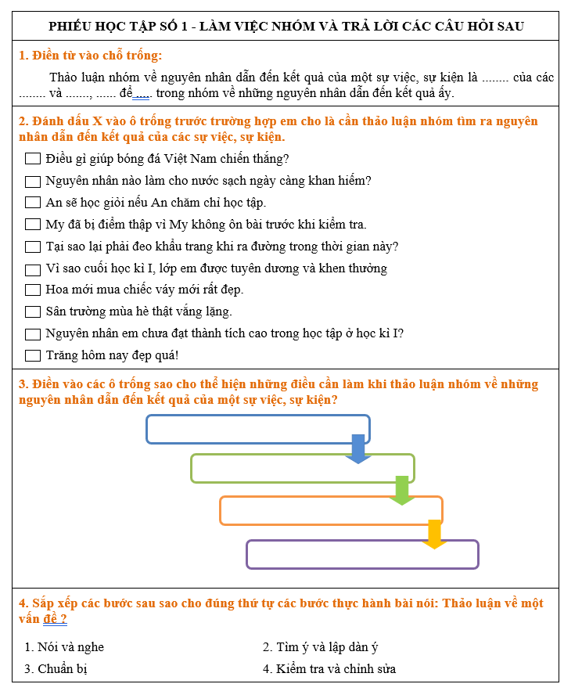

Slide 6

a. Vấn đề thảo luận nhóm
Thảo luận nhóm về nguyên nhân dẫn đến kết quả của một sự việc, sự kiện là nêu lên ý kiến của các cá nhân và trao đổi, thảo luận để thống nhất trong nhóm về những nguyên nhân dẫn đến kết quả ấy.

Slide 7

b. Yêu cầu khi thảo luận nhóm
Xác định sự việc, sự kiện.
Nêu kết quả của sự việc, sự kiện.
Chỉ ra các nguyên nhân dẫn đến kết quả của sự việc, sự kiện.
Trao đổi, thảo luận về nguyên nhân mà các thành viên trong nhóm nêu ra; thống nhất ý kiến trong nhóm.

Slide 8
02
THỰC HÀNH

Slide 9

ĐỀ THẢO LUẬN
Nguyên nhân nào làm cho nước sạch ngày càng khan hiếm?

Slide 10

Các bước thực hành
a.
b.
Chuẩn bị
Tìm ý và lập dàn ý
c.
d.
Nói và nghe
Kiểm tra và chỉnh sửa

Slide 11
a. Chuẩn bị
Lựa chọn sự việc cần thảo luận về nguyên nhân đưa đến kết quả của sự việc ấy.
Thu thập các thông tin và xác định nguyên nhân đưa đến kết quả của sự việc.
Lựa chọn phương tiện hỗ trợ trao đổi, thảo luận (nếu cần) như giấy, máy tính, tranh ảnh, sơ đồ,…
Xem lại các yêu cầu nói và nghe trong thảo luận nhóm.

Slide 12
b. Tìm ý và lập dàn ý
Tìm ý
Lập dàn ý
Lập dàn ý bằng cách dựa vào những ý đã tìm được, sắp xếp theo ba phần của bài nói.
+ Mở đầu: Nêu sự việc và kết quả của sự việc
+ Nội dung chính:
Lần lượt nêu các nguyên nhân dẫn đến kết quả. Ví dụ
Thảo luận trong nhóm để tìm thêm các nguyên nhân, loại bỏ những nguyên nhân không đúng, xác định nguyên nhân quan trọng.
+ Kết thúc: Khẳng định lại một cách ngắn gọn ý kiến đã thống nhất về nguyên nhân đưa đến kết quả của sự việc.
Tìm ý bằng cách đặt và trả lời các câu hỏi sau:
+ Kết quả của sự việc đó là gì?
+ Nguyên nhân nào dẫn đến kết quả đó (một hay nhiều nguyên nhân)?
+ Theo em, nguyên nhân nào là quan trọng?

Slide 13
c. Nói và nghe
- Mở đầu: Nhóm trưởng giới thiệu, nêu sự việc.
- Một bạn trình bày các nguyên nhân của sự việc.
- Thảo luận trong nhóm về các nguyên nhân dẫn đến kết quả của sự việc
+ Dựa vào dàn ý đã lập được, lần lượt từng thành viên trong nhóm nêu ra các nguyên nhân đưa đến kết quả của sự việc
+ Các thành viên trong nhóm có thể bày tỏ sự đồng tình hoặc không đồng tình với nguyên nhân mà thành viên khác nêu ra. Có thái độ phù hợp khi bày tỏ quan điểm.
- Kết thúc: Nhóm trưởng chốt lại những nguyên nhân đã được các thành viên trong nhóm thống nhất.

Slide 14
PHIẾU ĐÁNH GIÁ THEO TIÊU CHÍ
Nhóm hùng biện : .......................................... Nhóm đánh giá: ................................
TIÊU CHÍ | MỨC ĐỘ
 | Chưa đạt (0 điểm) | Đạt (1 điểm) | Tốt (2 điểm)
1. Nội dung làm sáng tỏ yêu cầu đề bài. | Nội dung chưa làm sáng tỏ yêu cầu đề bài. | Nội dung đã làm sáng tỏ yêu cầu đề bài. | Nội dung đã làm sáng tỏ yêu cầu đề bài, có những hiểu biết mới, sáng tạo về vấn đề...
2. Nói to, rõ ràng, truyền cảm, thuyết phục. | Nói nhỏ, khó nghe; nói bị lặp lại, ngập ngừng nhiều lần. | Nói to; đôi khi còn lặp lại, ngập ngừng một vài câu. | Nói to, rõ ràng, truyền cảm; hầu như không lặp lại hay ngập ngừng.
3. Sử dụng phương tiện trực quan phù hợp. | Chưa sử dụng phương tiện trực quan | Đã phương tiện trực quan nhưng chưa đẹp hoặc có chỗ chưa phù hợp. | Đã phương tiện trực quan phù hợp và sáng tạo.
4. Sử dụng yếu tố phi ngôn ngữ (Điệu bộ, cử chỉ, nét mặt, ánh mắt...) phù hợp. | Điệu bộ thiếu tự tin; ánh mắt không hướng về phía người nghe; nét mặt chưa biểu cảm/ biểu cảm không phù hợp. | Điệu bộ tự tin, nhìn vào người nghe; biểu cảm phụ hợp với nội dung. | Điệu bộ rất tự tin, thoải mái, tự nhiên, mắt nhìn vào người nghe; nét mặt sinh động.
5. Phần mở đầu và kết thúc hợp lí. | Không chào hỏi; không có lời kết thúc bài nói. | Có chào hỏi và có lời kết thúc bài. | Chảo hỏi và kết thúc ấn tượng, hấp dẫn và lôi cuốn người nghe.
Tổng điểm: .................../10 điểm
NHỮNG ĐIỀU CÒN THẮC MẮC: .............................................................................................................................................

Slide 15
d. Kiểm tra và chỉnh sửa
Người nói
Người nghe
+ Xem nội dung có nêu đúng các nguyên nhân dẫn đến kết quả của sự việc không. Còn thiếu nguyên nhân nào? Nguyên nhân nào chưa chính xác? Có lí giải một cách thuyết phục không?
+ Rút kinh nghiệm về cách phát biểu và các lỗi trong phát biểu, thảo luận.
+ Xem xét kết quả tiếp nhận thông tin: Người nói nêu ra những nguyên nhân nào? Còn thiếu nguyên nhân nào? Lí giải như thế nào?
+ Tự xác định các lỗi về thái độ khi nghe và phát biểu, thảo luận.

Slide 16
LUYỆN TẬP -VẬN DỤNG
HS thực hành nói tại nhà và quay lại hình ảnh luyện nói của mình về vấn đề:
Vì sao cuối học kì I, lớp em được tuyên dương và khen thưởng là lớp đứng đầu khối 6?

Slide 17
- Học bài cũ: Hoàn thiện bài tập luyện nói - Tự học, chuẩn bị bài mới: + Trả lời các câu hỏi trong bài: “Ôn tập và tự đánh giá cuối học kì II”.

Slide 18

CHÚC CÁC EM HỌC TỐT NHÉ !

